Slide 1



Slide 2

Líder no segmento de distribuição no Brasil, atuamos na divisão de Smartphones, Games, Informática, Eletro e Smart Home, com foco em trazer novas linhas para incremento de categorias no varejo.
Somos focados no desenvolvimento
de soluções, há 22 anos entregando tecnologia em todo o País,
com um modelo diferenciado
e inteligente de operar.

Slide 3




Slide 4
Atendemos desde pequenos lojistas até grandes atacados.
Mais de
28 mil
PDVs atendidos.
4 milhões
de produtos
vendidos em 2023

Slide 5

Time Rcell
Formado por mais de
300 especialistas dedicados em diversas áreas para
o desenvolvimento do seu negócio.

Slide 6








Gestão de Negócios
Logística
Administrativo
Tecnologia
da Informação
Time Rcell
Projetos
Usabilidade
Marketing
Soluções Web

Slide 7
2002
Fundação
Sony Ericsson
2005
2007
LG
Linha do tempo
Nokia
2010
2011
Motorola
Samsung
Sony Playstation
2012
2014
Webfones
Marketplace Asus
2015
Nova sede – CENU SP Compliance
2019
Web Mercadinho Incomm
Nintendo
Rsmart
2020
Divisão Consumer Electronics
2021
D-Link
Raveo
2022

Slide 8
2002
Fundação
Sony Ericsson
2005
2007
LG
Nokia
2010
2011
Motorola
Samsung
Sony Playstation
2012
2014
Webfones
Marketplace
Asus
2015
Nova sede – CENU SP Compliance
2019
Web Mercadinho Incomm
Nintendo
Rsmart
Linha do tempo
2020
Divisão Consumer Electronics
2021
D-Link
Raveo
Qualcomm-Snapdragon
2022
Divisão de Inovação
2023

Slide 9















Categorias de produtos Rcell
Acessórios Telefonia
Ar e Ventilação
Áudio
Beleza e Saúde
Cabos/ Carregadores/ Headphones/ Suportes
Ar Condicionado/ Ventiladores/ Purificadores
Caixas de som/ Soundbar
Escovas/ Secadores/ Pranchas/ Máquina
Eletrodomésticos
Eletroportáteis
Ferramentas
Games
Fornos/ Refrigeradores/ Lavadoras/ Depuradores
Batedeiras/ Fritadeiras/ Liquidificadores/ Ferro
Furadeiras/ Serras/ Parafusadeiras
Jogos/ Consoles/ Acessórios
Informática
Limpeza
Smarthome
Telefonia
Notebooks/ Impressoras/ Modem/ Monitores/ Tablet
Aspiradores/ Lavadora de pressão/ Mop/ Extratoras
Lâmpadas/ Tomadas/ Controles/ Fechaduras
Smartphones/ Seminovos
Vídeo
Wearable
Smart TV/ Projetores
Smartwatches

Slide 10

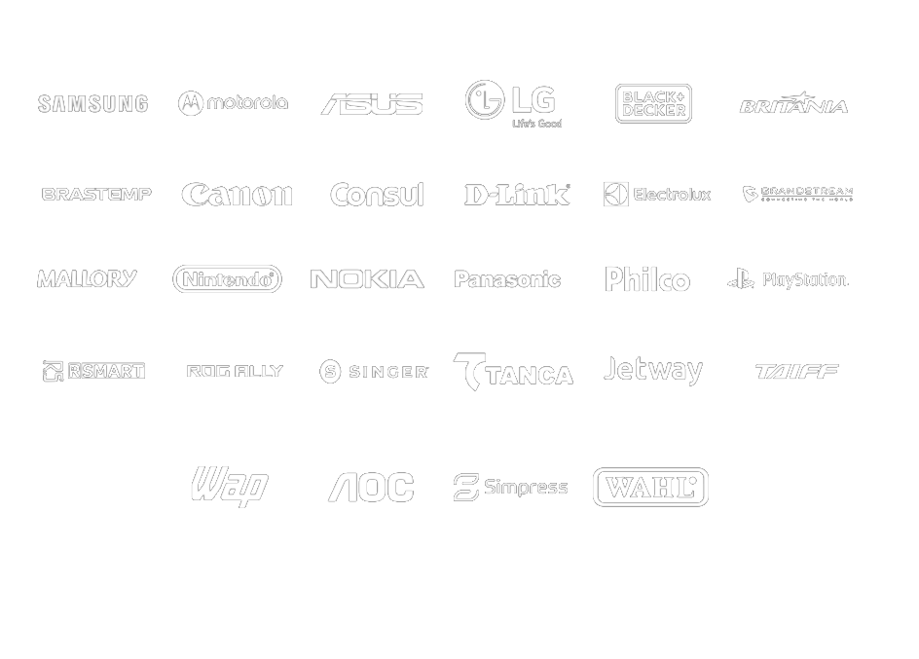
Melhores marcas

Slide 11


409º no Valor 1000 na categoria Comércio Atacadista e Exterior
em 2022.

Slide 12
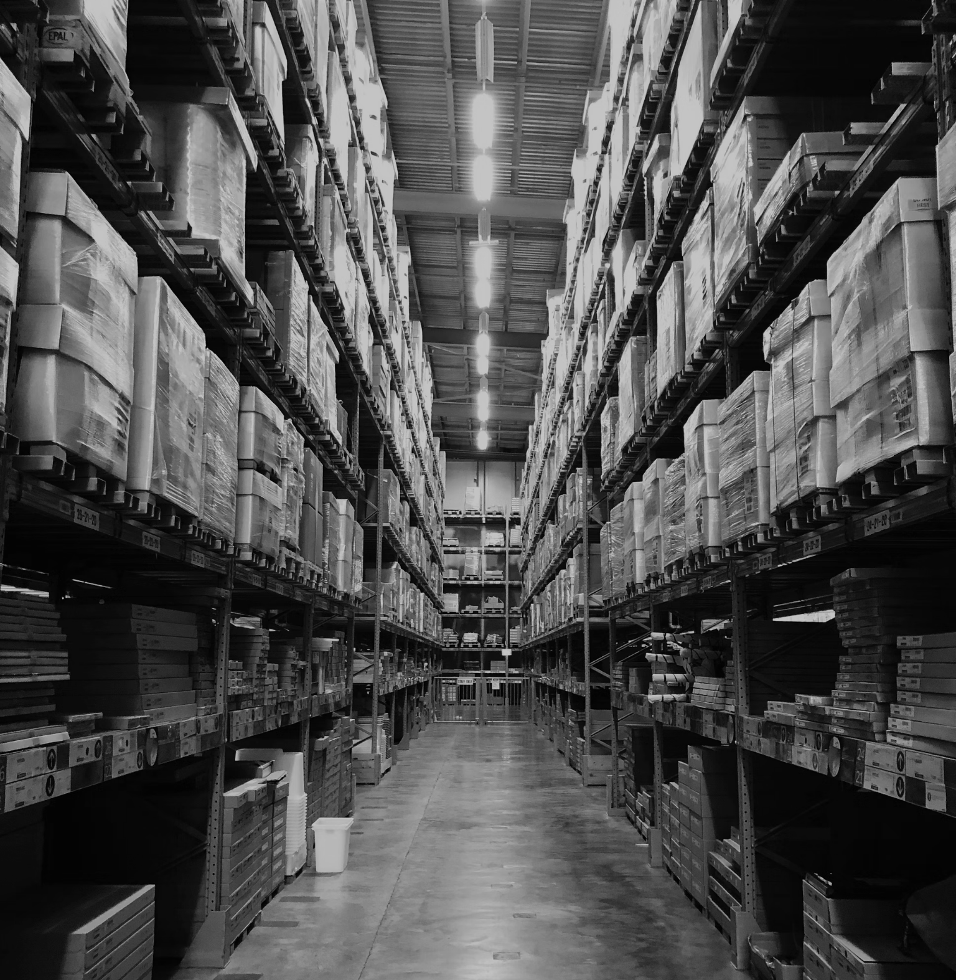

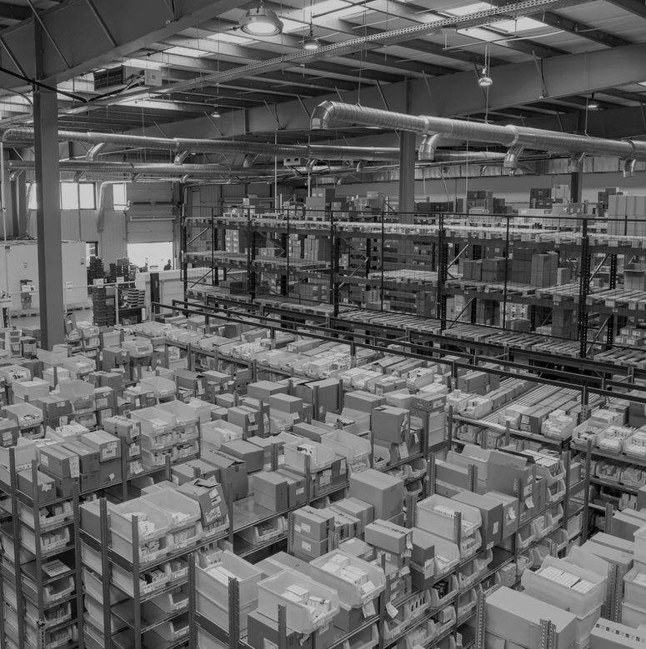




Estrutura Rcell
4 Centros de distribuição para presença ampla no território nacional com maior agilidade no processo logístico.
SP – LAPA .
Agilidade Logística
SP - BARUERI .
SC - ITAJAÍ .
Eficiência tributária
Proximidade
ES - VITÓRIA .
Abastecimento inteligente

Slide 13







Canais online Rcell
Site Institucional
Loja Rcell
Blog
Youtube
Central de acesso às outras plataformas.
Canal de vendas B2B Online.
Notícias sobre tecnologia e mundo empresarial.
Compartilhamento de vídeos institucionais.
Linkedin
Instagram
Facebook
Email Marketing
Divulgação de vagas
e notícias.
Mais de 8.000 seguidores.
Mais de 29.000 curtidas.
Mais de 16.000 contatos.

Slide 14


Faturamento por categoria
Smartphones
Games
Informática
Consumer Electronics

Slide 15

11%
11%
15%
NORTE
CENTRO-OESTE
NORDESTE
Faturamento por Região
22%
41%
SUL
SUDESTE
% DE VENDAS POR REGIÃO (2023)

Slide 16



Participação no mercado
Mercado Geral de Smartphones
Distribuição de Smartphones
A Rcell possui 8% de participação no mercado geral de vendas de Smartphones no país,
e domina 53% do mercado
de distribuição de aparelhos.
Mercado Geral (92%)
Outros Distribuidores (47%)
Rcell (8%)
Rcell (53%)

Slide 17




Vertical da Rcell, dedicada exclusivamente ao mercado corporativo.
Este canal de negócios foca no desenvolvimento de soluções personalizadas, oferecendo apoio em projetos corporativos, análise de editais e participação ativa em Provas de Conceito (PoC).
A eficiência da Rcell Corporate é reforçada pelo seu time técnico especializado, composto por profissionais com vasta experiência em soluções corporativas.
Sempre atualizados sobre as últimas tendências e inovações, garantindo que se mantenham à frente em seus respectivos mercados.
Gerente de contas
especializado
Equipe de
pré-vendas
Marketing
Portifólio com as
principais marcas do mercado

Slide 18



Uma iniciativa inovadora voltada para auxiliar pequenos lojistas em sua jornada
de sucesso no ambiente online. Disponibilizamos um programa completo
de conteúdo educacional, cuidadosamente elaborado para capacitar e orientar empreendedores na construção de sua presença digital.
Por meio de módulos abrangentes, oferecemos uma ampla gama de tópicos essenciais, incluindo o uso estratégico das redes sociais, aproveitamento do Whatsapp Business, criação de lojas virtuais, métodos de pagamento e logística de entrega.
Além disso, nosso programa conta com webinars exclusivos, apresentando renomados especialistas do mercado, como líderes do Mercado Livre, compartilhando insights valiosos e experiências práticas para o sucesso no universo do e-commerce.
Mais de
10.000
cursos realizados

Slide 19
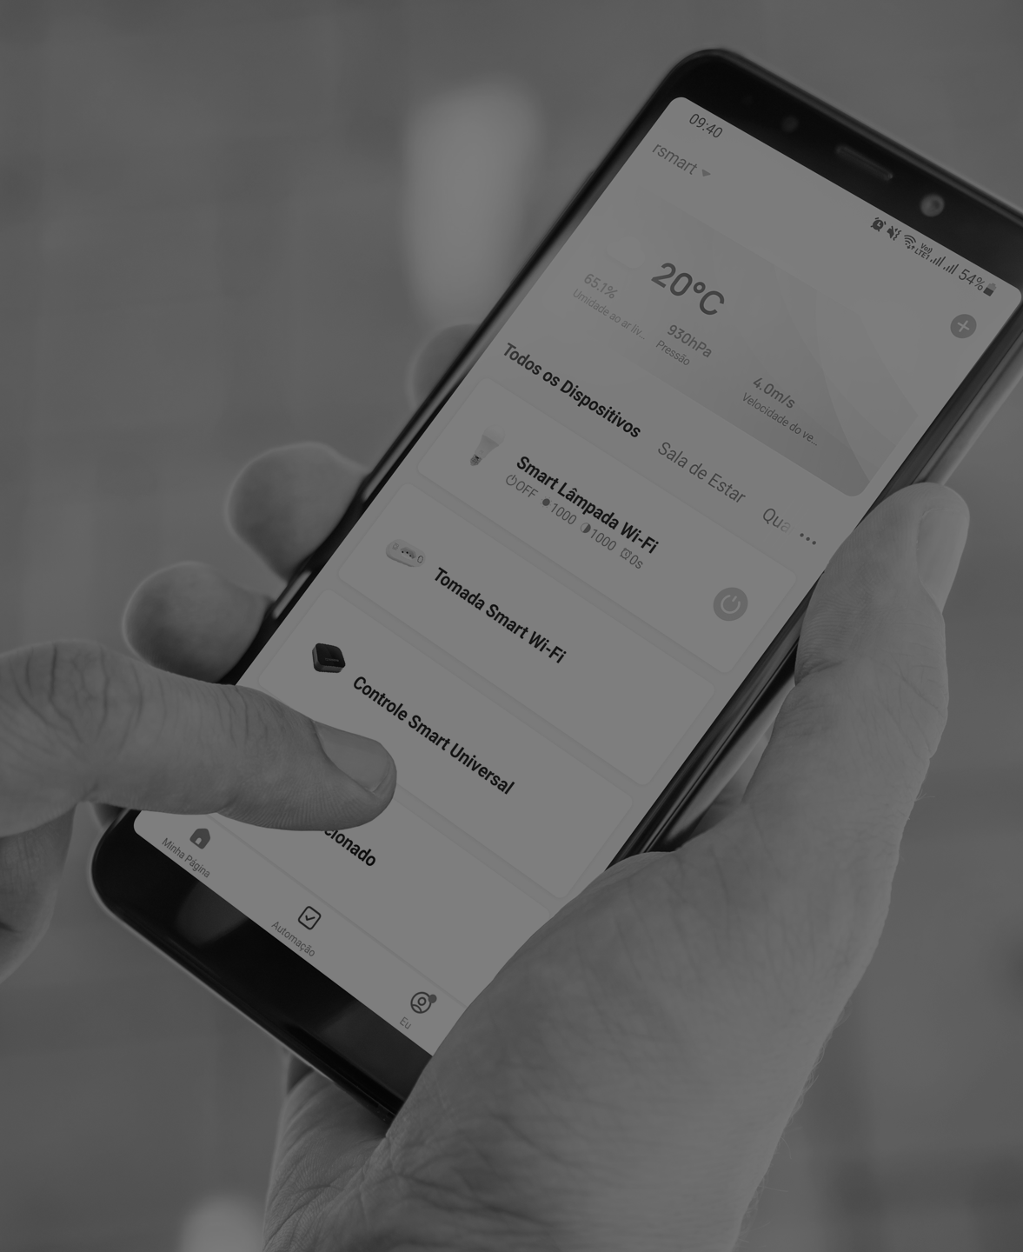

Marca do grupo Rcell direcionada para as soluções IoT, trata-se de uma linha de produtos inteligentes voltados para a automação residencial.
Nosso objetivo é proporcionar aos usuários tecnologia de ponta aliada à comodidade e facilidade de uso, por meio do desenvolvimento de produtos inovadores, acessíveis
e que demonstrem que
as novidades tecnológicas estão
ao alcance de todos para
melhorar sua qualidade de vida.

Slide 20

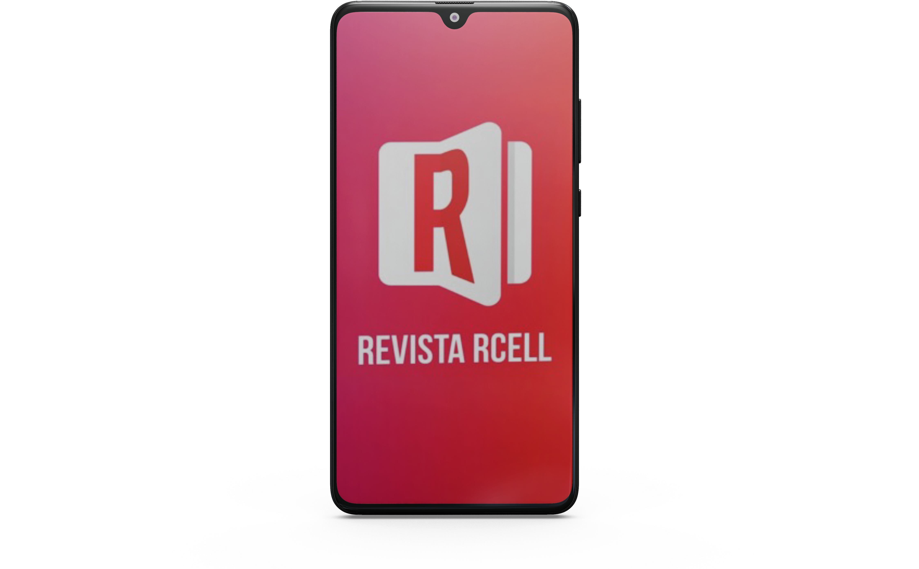




Revista Rcell
Conteúdo multiplataforma, em mídia física e digital, conteúdo exclusivo com matérias, entrevistas, informações, lançamentos e tabela comparativa dos produtos.
Acesse a Revista Rcell no computador, celular
ou tablet de qualquer lugar, ou obtenha
a versão impressa!
ESCANEIE O QRCODE E BAIXE O APP

Slide 21
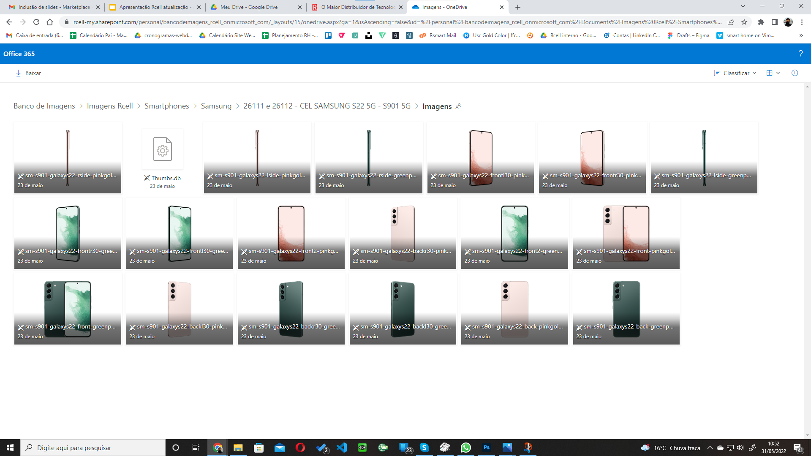
Banco de
Imagens
Eletro,
Smartphones,
Acessórios,
Smarthome,
Games,
Informática
e muito mais!
Disponível com imagens em alta qualidade dos produtos prontas para serem usadas em divulgação para seus clientes.

Slide 22


Conteúdos Digitais
Gift Cards digitais ampliando as opções de portfolio, performance de lucro sem gastos com espaço, transporte e garantia.

Slide 23


A H3RO é uma unidade de negócios focada em produtos e conteúdos desenvolvidos
por gamers para gamers.
O mercado de jogos é um dos mais promissores do Brasil. Atualmente, 74,5%
dos brasileiros jogam jogos eletrônicos e o mercado já movimentou mais de US$ 190 bilhões no mundo.
A Rcell busca, com a H3RO, chegar ao topo
do segmento gamer, sendo reconhecida como a maior distribuidora do setor.

Slide 24












A Webfones é uma marca do grupo Rcell; É o maior portal especializado em Telefonia e Games no Brasil e incorpora as categorias de Informática, Eletrônicos, Eletroportáteis, Smarthome e outros. Sempre com novidades do mercado nacional e mundial com as melhores marcas, amplo portfólio e a melhor experiência de compra.
Prêmios
Lojas Oficiais
2017 a 2021

Slide 25











Lançado no segundo semestre de 2020,
a marca Web Mercadinho criada em parceria
com o Mercado Livre é focada em produtos de supermercado.
Em 2021 se tornou o Principal Seller 3P da
categoria Supermercado do Mercado Livre.
Faturamento acima de R$ 34 Milhões no primeiro semestre de 2024
Mais de 500.000 de pedidos feitos
Mais de 850.000 de produtos vendidos
Atualmente temos mais de 32 lojas oficiais de grandes marcas da indústria que utilizam nossa estrutura e algoritmo, como P&G, Heinz, Nivea, Bauducco, Unilever, Barilla, Andorinha, Colgate, Ambev e muitas outras.

Slide 26

Obrigado

